Slide 1

William Matos – Março/2015
ADVPL utilizando MVC

Slide 2
HOJE FALAREMOS SOBRE
Conceito
Interface - View
Modelo de dados
Principais Métodos - View
Principais Métodos - Model
Exemplos
Projeto

Slide 3

Conceito

Slide 4
Conceito
Model
Consulta
estado
Notifica
atualização
Muda
estado
View
Seleciona a View
Controller
Ação do usuário
O Model representa as informações do domínio do aplicativo e fornece funções para operar os dados, isto é, ele que expõe as funcionalidade do aplicativo. O Model também é responsável por notificar a View quando os dados forem alterados.
A View, objetivamente, deve renderizar o Model e possibilitar a interação do usuário, bem como consultar ao Model quando este notificá-la de que houve alterações nos dados afim de manter a consistência entre ambos.
O Controller, o maestro da orquestra, responde às ações dos usuários, possibilita mudanças no Model e seleciona a View correspondente.

Slide 5
Interface - View

Slide 6
Interface
A interface pode ser baseada totalmente ou parcialmente em um meta-dados, permitindo:
Reaproveitamento do código da interface
Simplicidade no desenvolvimento de interfaces complexas
Agilidade no desenvolvimento
Personalização de interface sem efeito-colateral. O usuário vê, aquilo que quer!

Slide 7
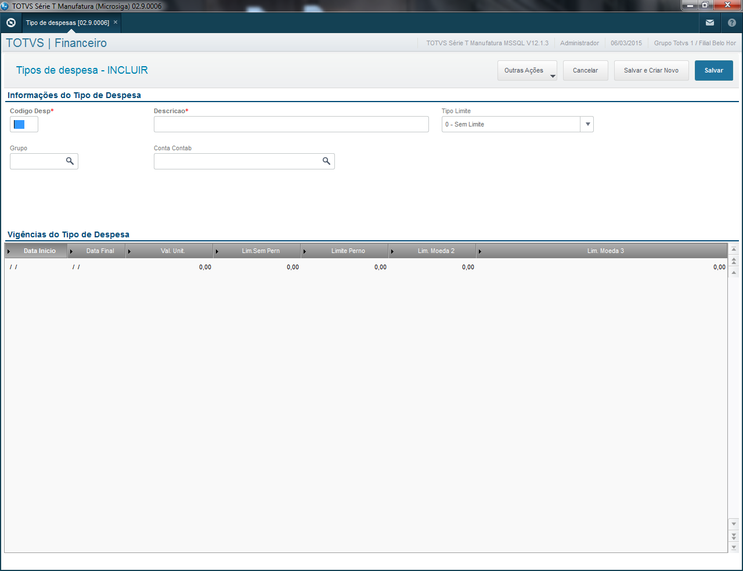
Interface
FWFormField
FWFormGrid

Slide 8
Modelo de dados

Slide 9
Modelo de dados
Define o modelo da estrutura e persistência de dados, utilizando o modelo padronizado de codificação
Possui as regras de validação definidas pelo analista, independentes dos eventos da interface. Esta independência permite a reutilização de código, performance e previsibilidade de comportamento.
Este modelo de codificação garante que todos os programas de edição tenham os recursos, abaixo, sem a necessidade adicional de codificação:
Web Services
Instânciamento do Modelo - “Rotina automática”
Pontos de entrada – padronizados.
Importação/Exportação de dados ( XML/XSD )

Slide 10
Principais Métodos - View

Slide 11
Principais métodos
CreateVerticalBox – Cria box vertical para receber elemento na View.
CreateHorizontalBox – Cria box horizontal para receber elemento na View.
CreateFolder – Cria pasta
AddSheet – Adiciona abas a pasta criada.
AddField – Adiciona a view um elemento do tipo Field (Antiga Enchoice)
AddGrid – Adiciona a view um elemento do tipo Grid (Antiga MsNewGetDados)
SetOwnerView – Relaciona o elemento com box criado.
RemoveField – Remove campo da view.
AddUserButton – Cria botões.
SetViewProperty - Define propriedades para elementos criados na view.

Slide 12
Principais Métodos - Model

Slide 13
Principais métodos
AddField – Adiciona no modelo um elemento do tipo Field (Antiga Enchoice)
AddGrid – Adiciona no modelo um elemento do tipo Grid (Antiga MsNewGetDados)
SetProperty – Define propriedades para os campos.
AddTrigger – Cria gatilho para campo do modelo.
SetRelation – Define relacionamento entre as entidades. ( Filho -> Pai).
SetValue – Grava um valor na folha de dados.
LoadValue – Realiza gravação mas não executa nenhuma validação do submodelo ou do campo.
GetValue – Retorna um valor da folha de dados.
SeekLine – Realiza busca na grid e posiciona na linha encontrada.
Length – Quantidade de linhas na grid.
GoLine – Posicionada na linha informada.
AddLine – Adiciona uma linha na grid.
DeleteLine – Deleta linha na grid.

Slide 14
Exemplos

Slide 15

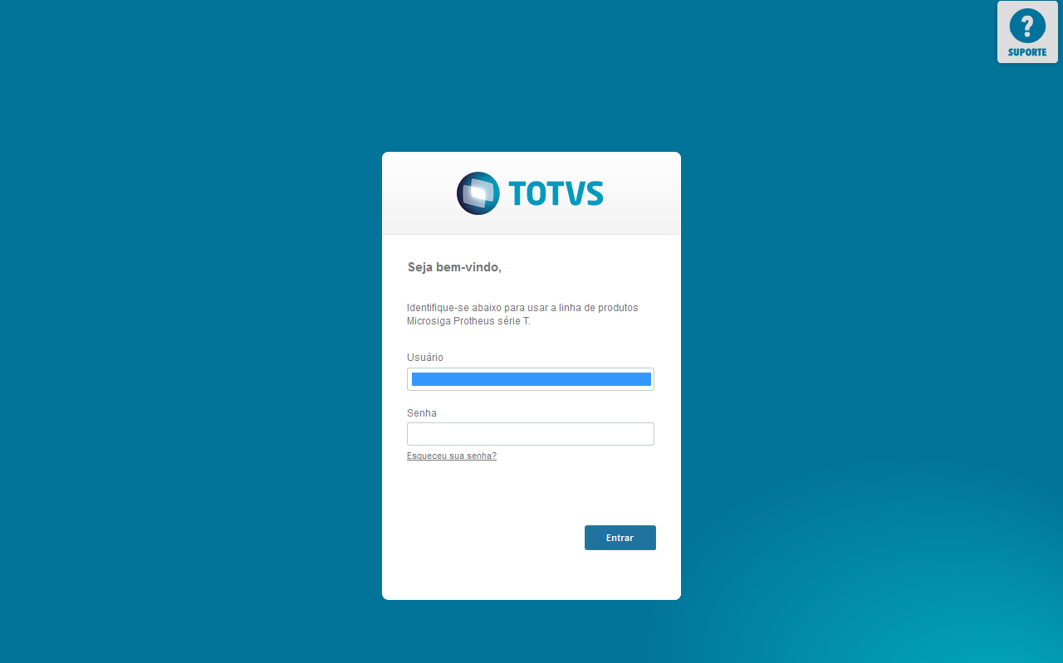

Slide 16
Projeto

Slide 17
Projeto
Um pai (Field) com um filho (Grid)
Operações – Incluir, alterar e excluir.
Remover um campo da view e gravar o valor internamente pelo modelo(Bloco de Commit).
Criar uma validação TudoOK.
Na operação de exclusão, não permitir que o usuário confirme.

Slide 18
Questionamentos?

Slide 19
William Matos Gundim Junior
Inovação Controladoria Protheus
william.gundim@totvs.com.br

